Slide 1
Antibiotikas betydning for hospitalserhvervede infektioner
Kursus i Infektionshygiejne
Mona Kjærsgaard
Klinisk Mikrobiologi

Slide 2
Antibiotika og bakterier
Antibiotika påvirker mikroorganismerne i
  patienten
  omgivelserne (fx. hospitalsmiljøet)
  andre patienter
Vi kender ikke omfanget og konsekvenserne af antibiotikas skadevirkninger

Slide 3
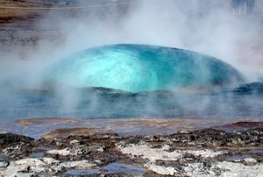


Bakterier
Den ældste livsform på Jorden
Overlever under de mest ekstreme vilkår
  pH
  Temperatur
  Saltkoncentration
  Udtørring
Notes:
3
Bakterierne går til modangreb
Bakterier er den ældste livsform på jorden, og i millioner af år har de udviklet sig, så de kan klare selv de mest ekstreme livsvilkår. Under normale omstændigheder vil kun én bakterie ud af en milliard være en mutant - det vil sige, der er sket en fejl i kopieringen af bakteriens arvemateriale, når den har delt sig. Men når bakterierne bliver stressede, så giver de sig til at mutere langt hyppigere. Det har i løbet af bakteriernes evolution vist sig at være en god strategi, for blandt de mange mutanter er der måske en ny variant, som kan klare de vanskelige livsvilkår.

Slide 4

Mikrobiota
mikroorganismer på og i kroppen
  Udgør >100 x flere celler end kroppens humane celler
  >1000 forskellige species
    biodiversitet
  Beskytter mod kolonisation og infektion med nye mikroorganismer
  Symbiose
  ”Mavehjernen”
Notes:
På hud og slimhinder har hvert menneske 10 x flere bakterier, end det har celler i kroppen. Og flere bakterier end der er mennesker på Jorden.
Et organ på størrelse med hjernen, som måske har lige så stor betydning for hvordan vi har det både mentalt og fysisk.
Vi er kun ved at begynde at forstå, hvor vigtig mikrobiotaen er for os.

Slide 5
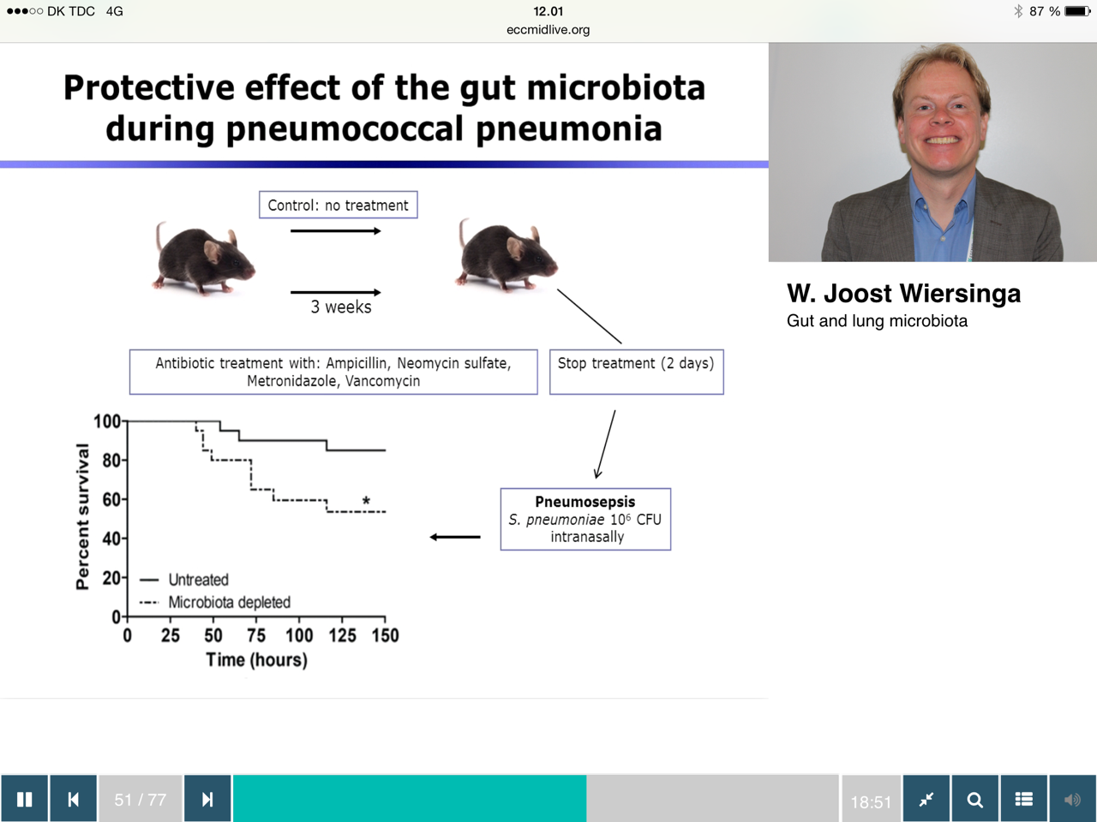

Slide 6
Bakterier og resistens
Menneske-generation: 20 år
Bakterie-generation: 20 min
Mutation: DNA-”fejl” ved formering
Udveksling af gener
Notes:
Og da bakterierne formerer sig så meget hurtigere end os, har de et naturligt forspring, og selv om de kun er i stand til at formere sig ved deling, har de rig mulighed for at udveksle gener med både artsfæller og fjernere beslægtede bakterier

Slide 7
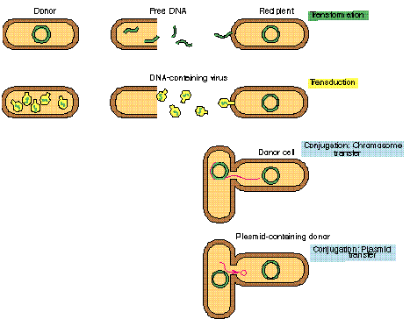
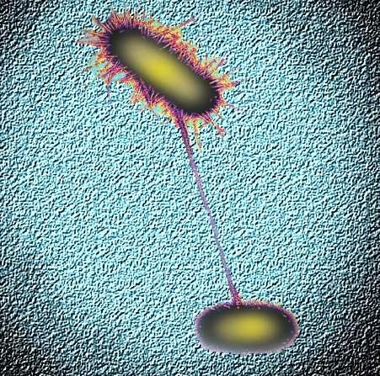
Bakterier og resistens
Udveksling af gener
  Optagelse af frit DNA fra døde bakterier
  Bakteriofager =”bakterievirus”
  Fra én levende bakterie til en anden
Resistens-”pakke”
Notes:
7
Resistente mutanter
Resistensgenerne kan sprede sig til andre bakterier. Når bakterier er stressede, får de lettere ved at udveksle gener med bakterier, de ellers kun er fjernt beslægtede med. Det svarer til, at en hest kunne få unger med en kat, og på den måde kunne der opstå en hest, der kunne klatre i træer.
Ofte overføres ikke bare én egenskab eller resistensmekanisme, men en pakke af nye gener.
Mutation: DNA-”fejl” ved formering
Udveksling af gener
Fra én levende bakterie til en anden
Bakterien ”smittes” af bakteriofager (”bakterievirus”)
Bakterien optager frit DNA fra døde bakterier

Slide 8
Selektion af resistente bakterier
1/10.000.000 er resistent
Alle er resistente
Antibiotikabehandling
Notes:
I en population af antibiotikafølsomme bakterier kan der være få resistente. Når vi behandler med antibiotika og slår de følsomme ihjel, får de resistente bedre mulighed for at vokse frem. Brug af antibiotika fører altid til en selektion af resistente bakterier.

Slide 9
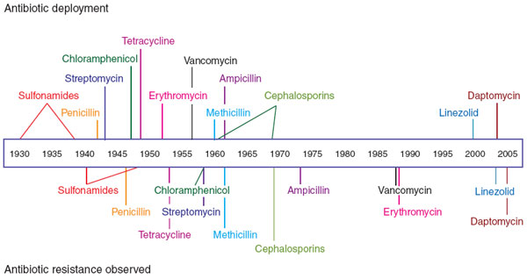
AB og resistens
Nature Chemical Biology 3, 541 - 548 (2007)
Notes:
Og som denne tidslinie, fra en paper i Nture meget fint viser, så fik han ret.
Figurer viser hvornår de enkelte stoffer er opdaget/udviklet. Så hvis I eksempelvis ser på penicillin, som for alvor blev produceret og udviklet under 2. verdenskrig og så hvis i ser for neden, så har I hvornår der er observeret resistens i kliniske isolater.
På figuren ser man også tydeligt, at der har været en guldalder for udvikling af antibiotika fra 40

Slide 10
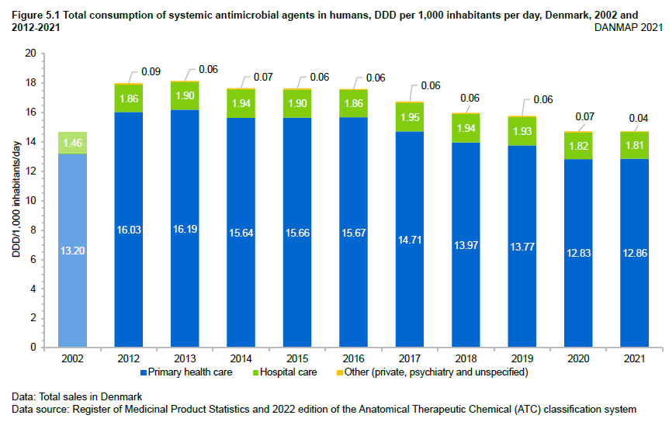
Forbrug af antibiotika
Notes:
Nu har vi set på udviklingen af antibiotika og udviklingen af resistens i et langt tidsperspektiv.
Har ser I forbruget af antibiotika i en 10 års periode fra 2005 og og frem til 2014. Grafen stammer fra DANMAP som er en rapport, der udarbejdes af SSI med fokus på antibiotikaforbruget og udvikling/overvågning af resistensforekomsten i DK.
Defined Daily Dose (DDD). This is the assumed average
maintenance dose per day for a drug used for its main indication
in adults. It should be emphasised that the Defined Daily
Dose is a unit of measurement and does not necessarily reflect
the recommended or prescribed daily dose. DDDs provide a
fixed unit of measurement independent of price and formulation,
enabling the assessment of trends in drug consumption
and to perform comparisons between population groups. The
DDDs are defined and revised yearly by the WHO Collaborating
Centre for Drug Statistics and Methodology (www.whocc.no/
atcddd/indexdatabase).
Søjlerne beskriver bruget af antibiotika i definerede daglige doser sat i forhold til indbyggerdage
DDD per 1,000 inhabitants per day (DID). Consumption in
both primary health care, hospital care and the overall total
consumption is presented in DID, allowing for comparison
between sectors and for illustration of the consumption in
hospital care without taking account of hospital activity (discharges).
Data presented in DID provide a rough estimate of
the proportion of the population within a defined area treated
daily with certain drugs. For example, 10 DIDs indicates that
1% of the population on average gets a certain treatment
daily. In figure presented as DDD/1,000 inhabitant-days.
Det blå i søjlerne primærsektoren, så det er tydeligt at det er her hovedparten af forbruget ligger.
Vi ligger på nogenlunde det samme niveau og at der har været et lille fald fra 0213 til 2014 i det samlede forbrug

Slide 11
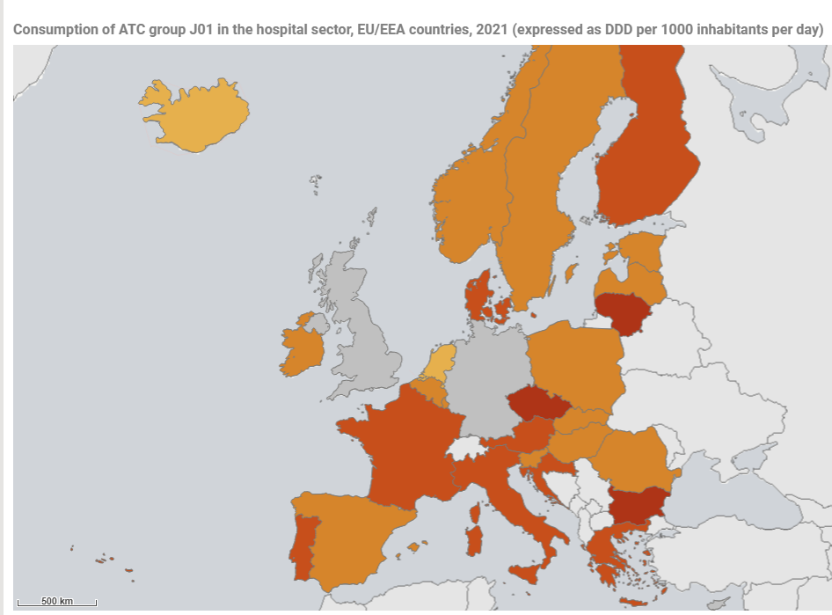
Forbrug af antibiotika

Slide 12
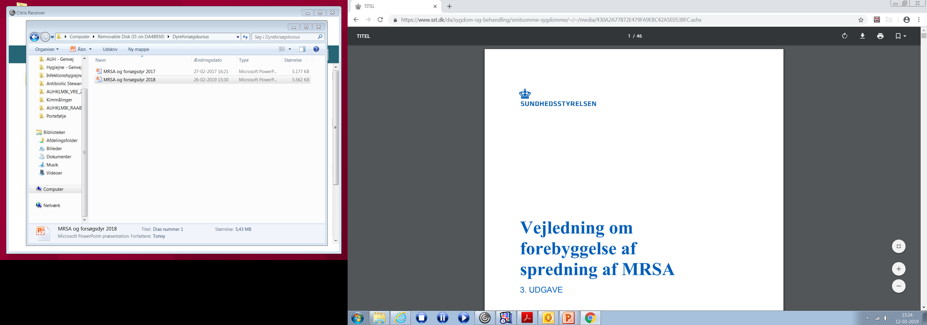

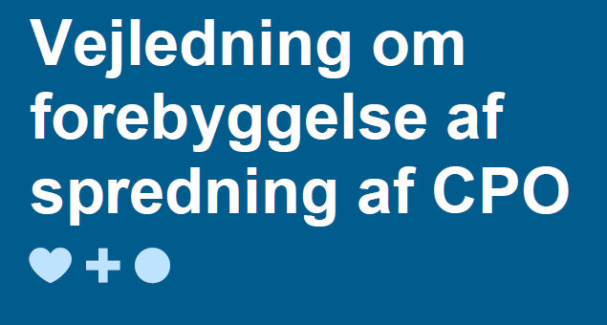
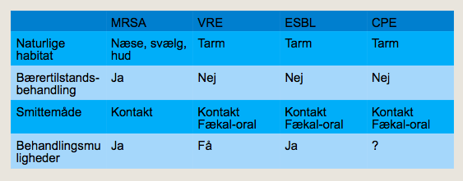

Slide 13
MRSA
Methicillin Resistant Staphylococcus aureus
S. aureus with erhvervet resistens overfor
  Penicilliner
  Cephalosporiner
  Carbapenemaser
Betalactam-antibiotika

Slide 14
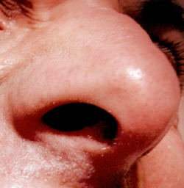
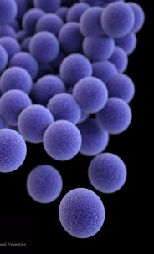
Staphylococcus aureus
Kolonisation:
Næse, svælg, perineum, sår, fremmedlegemer
Ca 50 % er
S. aureus bærere – permanent eller intermitterende
Notes:
MRSA (Methicillin resistente Staphylococcus aureus) are S. aureus, that are resistant tothe penicillins, that are normally used against staphylococci. Resistance to methicillin, which was the first penicillinase stable penicillin, is caused by a resistance gene, that causes resistance to all β-laktam antibiotics (penicillins, cefalosporins, carbapenems), that are registered in DK.
S. aureus, are part of the normal human flora in aprox 50 % of all human beings permanently or periodically. These numbers have been recently confirmed with data from the danish blood donor cohorte.
Carriers of S. aureus have a very low risc of serious infection. Minor infections of wounds and scratches are common and occasionally boilds and impetigo. Healthy carriers can become seriEn rask person, der bærer stafylokokker, kan i sjældne tilfælde blive alvorligt syg, fx i forbindelse med operation, hvor bakterien kan medføre sårinfektion eller trænge ind i blodbanen. Personer, der i forvejen er syge eller svækkede, har øget risiko for at få alvorlig infektion som lungebetændelse eller blodforgiftning med stafylokokker.
Alvorlige MRSA-infektioner er, sammenlignet med infektioner med ikke-resistente stafylokokker, forbundet med forlænget indlæggelsestid, forlænget rekonvalescens samt øget dødelighed. Dette skyldes, at behandlingen af MRSA-infektioner er vanskeligere.
Hvis andelen af stafylokokinfektioner kommer over et vist niveau, fx 10 %, kan det endvidere blive nødvendigt at ændre den empiriske antibiotikabehandling af alvorlige infektioner fra billige og smalspektrede til dyre bredspektrede antibiotika.
MRSA-infektioner har således store individuelle såvel som samfundsøkonomiske konsekvenser.

Slide 15
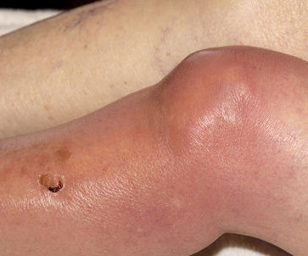
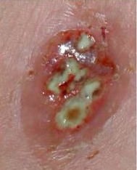
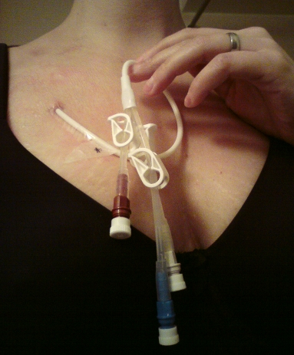
Staphylococcus aureus
Infektion:
Hud og bløddele, fremmedlegemer, led, knogler, hjerte, lunger
Notes:
MRSA (Methicillin resistente Staphylococcus aureus) er stafylokokbakterier, der er resistente (modstandsdygtige) over for almindelige penicilliner mod stafylokokker. Resistens over for methicillin, der var det første antistafylokok-penicillin, skyldes et resistensgen, der medfører resistens mod alle β-laktamantibiotika (penicilliner, cefalosporiner, carbapenemer), der er på markedet i Danmark.
Almindelige stafylokokker, dvs. methicillin følsomme S. aureus, er en del af normalfloraen hos ca. 50 % af alle mennesker enten permanent eller periodevist.
En rask person, der får påvist stafylokokker (uanset typen), har kun lille risiko for at blive alvorligt syg. Bakterien kan dog medføre hudinfektioner i rifter og sår og give anledning til bylder eller børnesår. En rask person, der bærer stafylokokker, kan i sjældne tilfælde blive alvorligt syg, fx i forbindelse med operation, hvor bakterien kan medføre sårinfektion eller trænge ind i blodbanen. Personer, der i forvejen er syge eller svækkede, har øget risiko for at få alvorlig infektion som lungebetændelse eller blodforgiftning med stafylokokker.
Alvorlige MRSA-infektioner er, sammenlignet med infektioner med ikke-resistente stafylokokker, forbundet med forlænget indlæggelsestid, forlænget rekonvalescens samt øget dødelighed. Dette skyldes, at behandlingen af MRSA-infektioner er vanskeligere.
Hvis andelen af stafylokokinfektioner kommer over et vist niveau, fx 10 %, kan det endvidere blive nødvendigt at ændre den empiriske antibiotikabehandling af alvorlige infektioner fra billige og smalspektrede til dyre bredspektrede antibiotika.
MRSA-infektioner har således store individuelle såvel som samfundsøkonomiske konsekvenser.

Slide 16
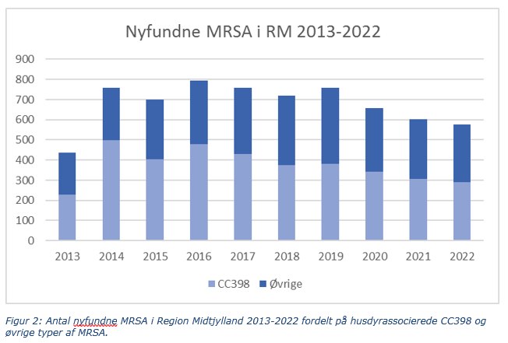
Nye MRSA in RM 2010-17
Notes:
De røde behandler vi ikke
CC398: Reservoir hos produktionsdyr (bl.a. svin)
Smitter mindre mellem mennesker
Behandling af bærertilstand forsøges kun hvis der ikke er jævnlig kontakt med levende svin
Ikke farligere end andre MRSA
Aldrig PVL positiv

Slide 17
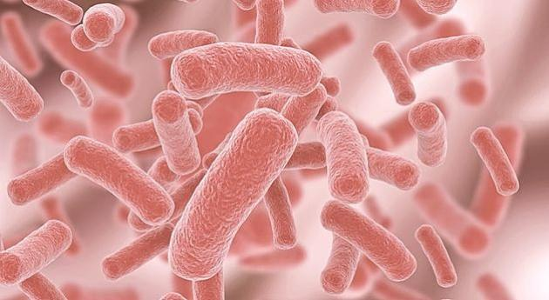
CPO
CPO: carbapenemase producerende organismer
Bakterier, der producerer enzymer, som gør dem resistente overfor alle betalatam-antibiotika inkl. carbapenemer.
Ses hos enterobakterier, Pseudomonas aeruginosa, Acinetobacter baumannii
CPE: carbapenemase producende enterobakterier

Slide 18
CPO Bærertilstand
Enterobakterier (CPE) - oftest en asymptomatisk bærertilstand i tarmen
Acinetobacter & Pseudomonas aeruginosa:
  Bærertilstand samt infektioner med disse bakterier er ofte relaterede til fremmedlegemer
  Asymptomatisk bærertilstand i svælget, på huden og sjældnere i tarmen
Der findes ikke en behandling af CPO bærertilstand
Det er uvist hvor længe CPO bærertilstand varer

Slide 19
Infektioner med CPO
Tarmbakterierne (CPE) giver hyppigst urinvejsinfektioner og intra-abdominale infektioner
Acinetobacter & Pseudomonas aeruginosa
  Hyppigste infektioner: kateter-associerede urinvejsinfektioner, CVK-associerede bakteriæmier og ventilator-associerede pneumonier

Slide 20
Infektioner med CPO
Høj dødelighed på op til 50% ved invasive/alvorlige CPE infektioner
Få behandlingsmuligheder
Pandrug resistente isolater er beskrevet

Slide 21
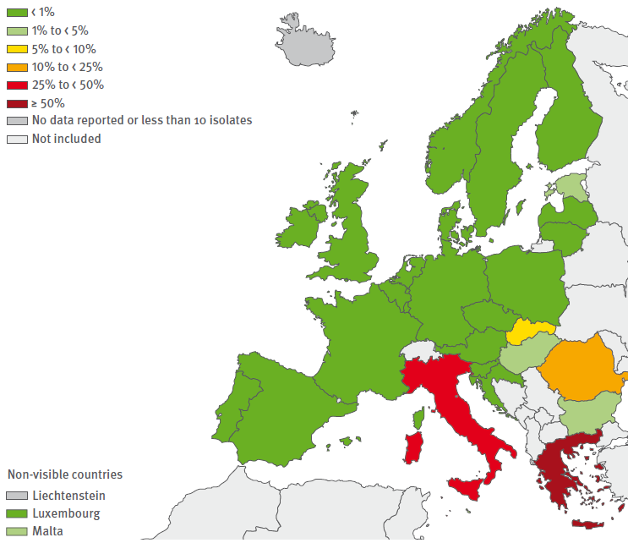
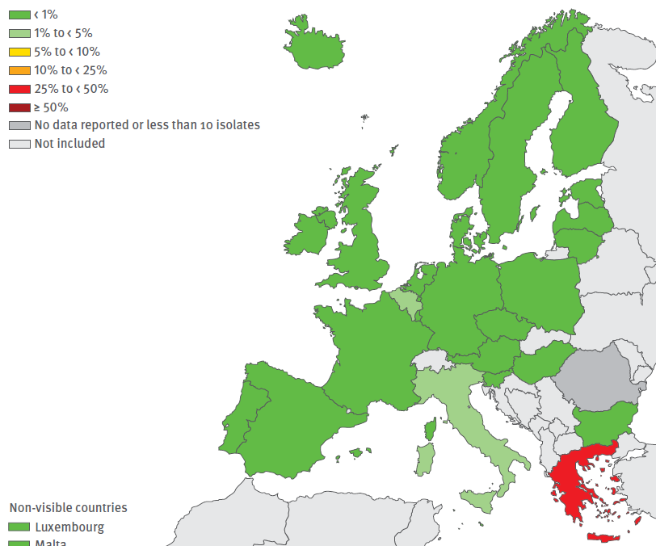
Klebsiella pneumoniae
% carbapenem-resistente
2012
2009
Antimicrobial resistance surveillance in Europe, ECDC 2009 & 2012

Slide 22
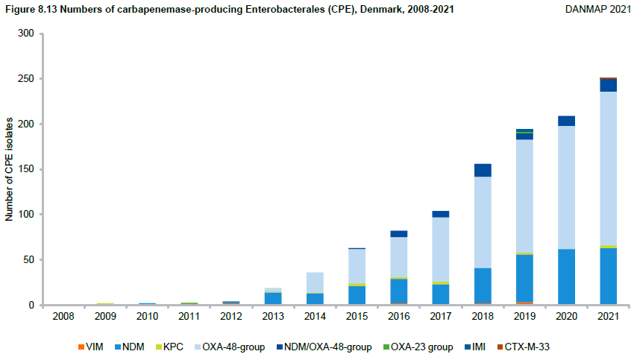
Carbapenemase-producerende
enterobakterier (CPE)

Slide 23
Konsekvenserne
Begrænsede behandlingsmuligheder
Forlænget liggetid
Øget sygelighed
Øget dødelighed
Flere omkostninger
Notes:
Der er efterhånden mange studier, som viser, at der er en sammenhæng mellem vores forbrug af antibiotika og resistensudviklinge, og udviklingen af flere og flere resistente mikroorganismer giver mange udfordringer.
Det siger sig selv at vores behandlingsmuligheder bliver færre, det giver forlænget liggetid

Slide 24
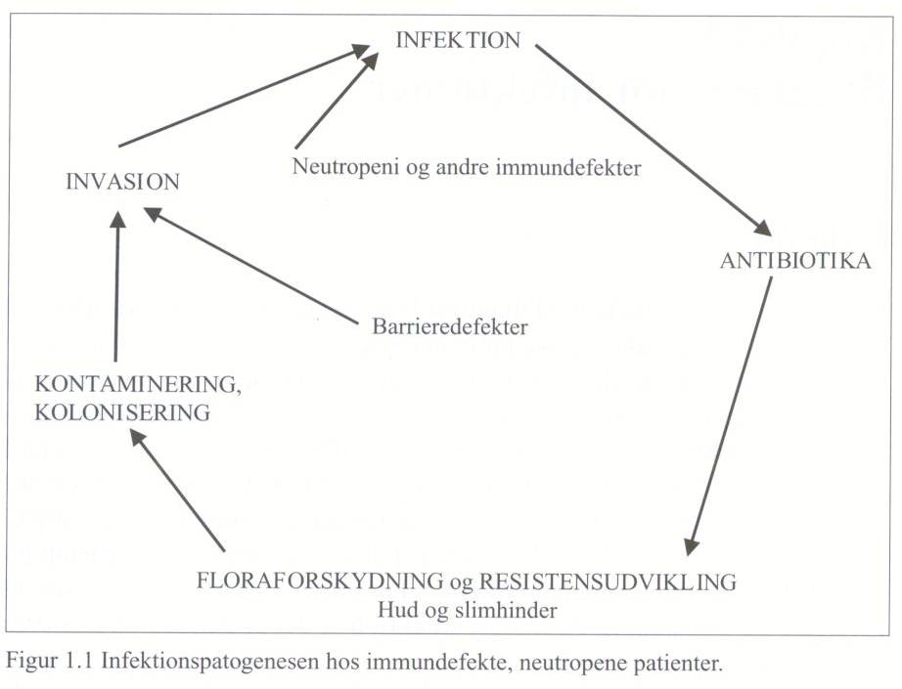
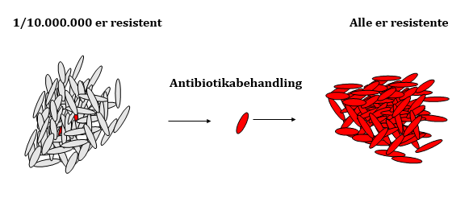
”Infektioner hos hæmatologiske og onkologiske patienter” Syddansk Universitetsforlag 2006

Slide 25
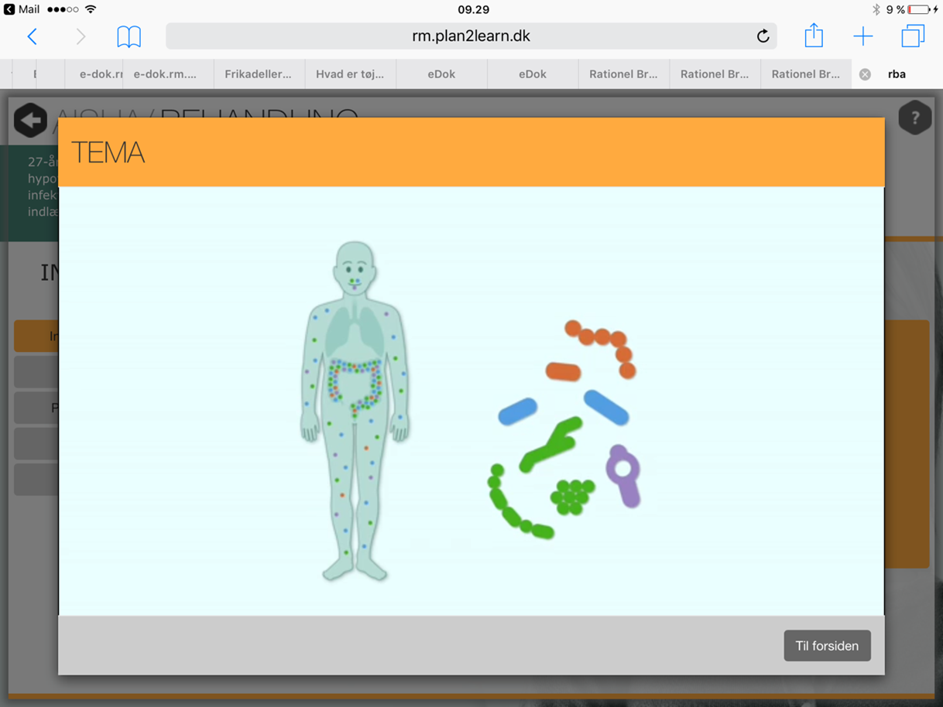
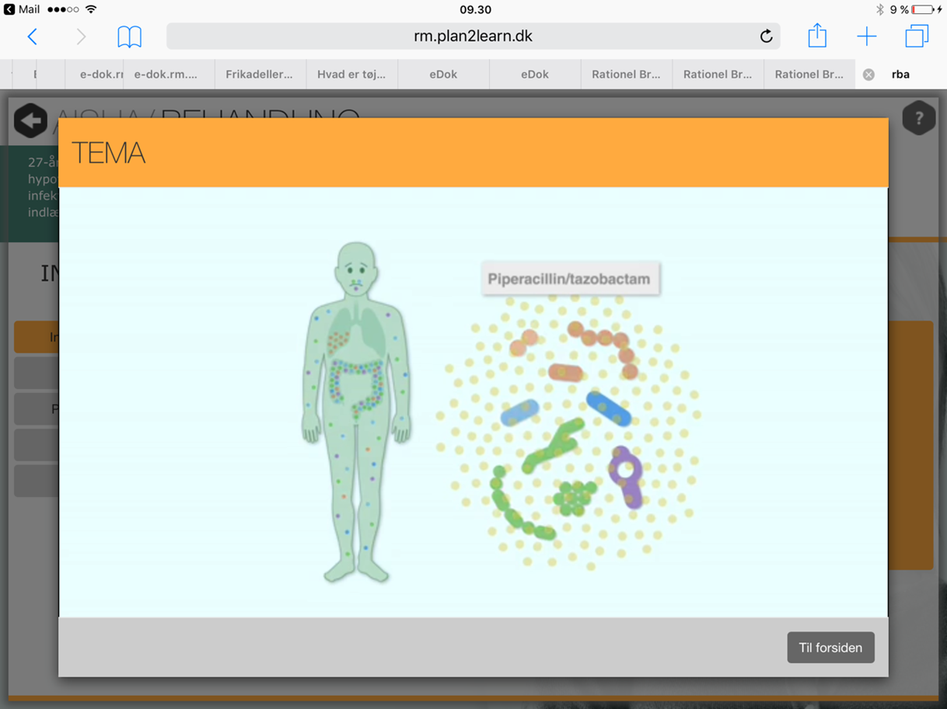
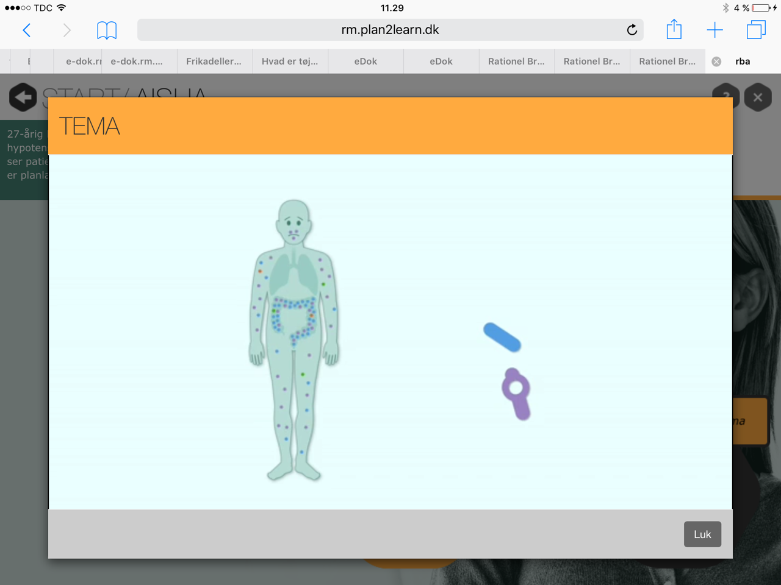
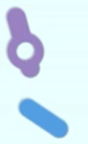
Resistensudvikling i patienten
Antibiotika
Antibiotika
Stabil mikrobiota
+/- resistente bakterier (få)
Robust overfor fx
Nye resistente bakterier
Clostridium difficile
Ustabil mikrobiota
Færre arter og mere resistente
Sårbar overfor
Resistente bakterier
Clostridium difficile
Målrettet behandling giver mindre skadevirkning

Slide 26
Resistensudvikling i patienten
Antibiotika
Antibiotika
Stabil mikrobiota
+ få resistente bakterier
(CPO?)
- men ofte under detektionsgrænsen
Mange resistente bakterier
= større smittepotentiale
...screening finder ikke alle positive!

Slide 27
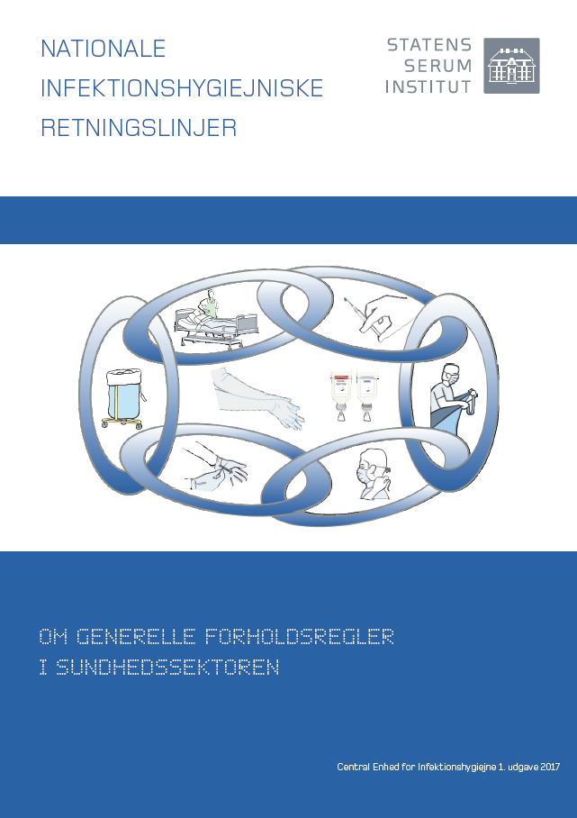
?

Slide 28
Profylaktisk brug af antibiotika
Antibiotika givet med det formål
at forhindre infektion på et tidspunkt,
hvor risikoen for infektion,
men ikke infektion selv, er tilstede.

Slide 29
Infektionsprofylakse ved operationer
Type | Smitte | Profylakse
Rene | Exogen | Hygiejne
Potentiel kontaminerede | Endogen (slimhinderelaterede!) | Evt. antibiotika
Fremmedlegeme indlagt | Exogen (selv lavt inokulum = risiko!) | Hygiejne + Evt. antibiotika
© Jens K. Møller

Slide 30
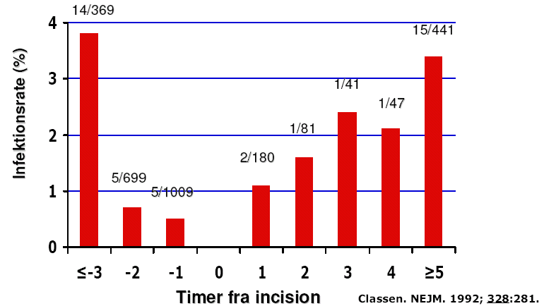
Perioperativ antibiotikaprofylakse

Slide 31
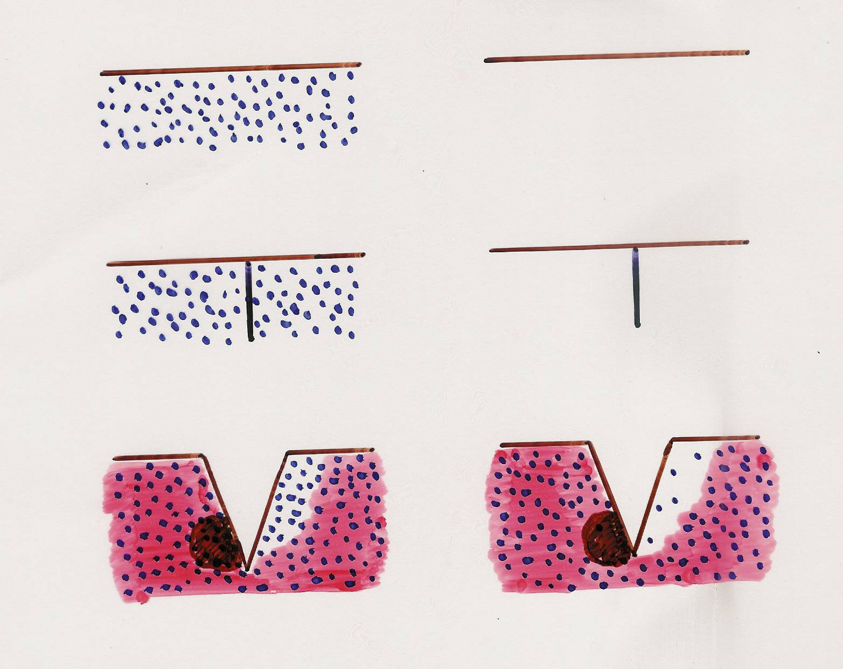
Antibiotika givet
før incision
Antibiotika givet
efter incision
© Jens K. Møller

Slide 33
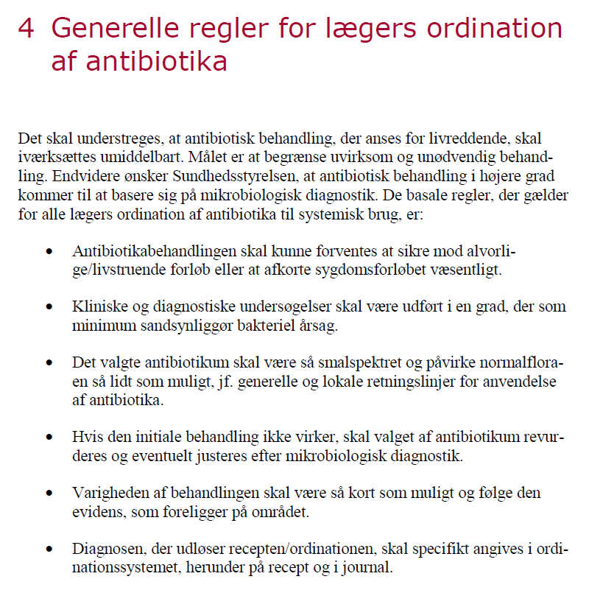
Notes:
33

Slide 34
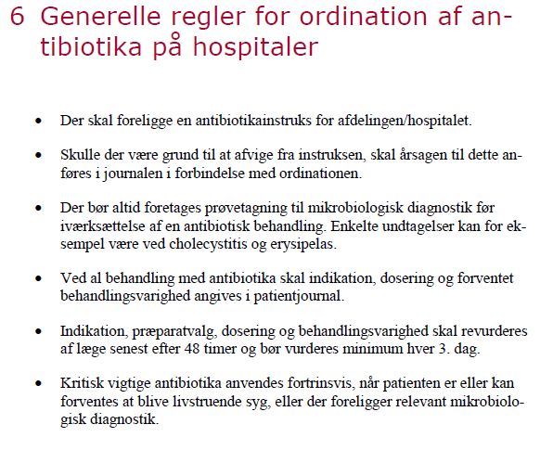

Slide 35
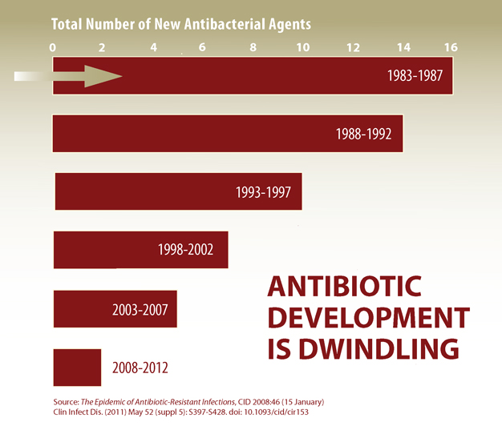

Slide 36
Budskabet
Bakterierne vil og skal altid være her, og de vil udvikle resistens overfor alle de stoffer, vi kan finde på.
Vi får IKKE færre infektioner, selv om vi bruger mere antibiotika. Tværtimod.
(De bliver bare sværere at behandle)
Resistensudvikling kan kun begrænses ved at begrænse antibiotikaforbruget.
Notes:
Og hvis vi giver næsten halvdelen af indlagte patienter antibiotika, så er det ikke altid på god indikation!

